Slide 1
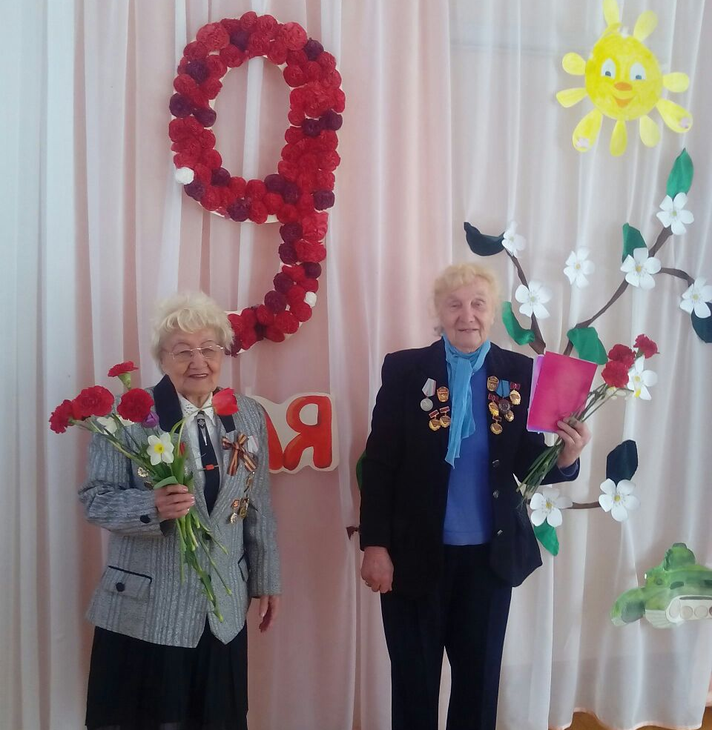
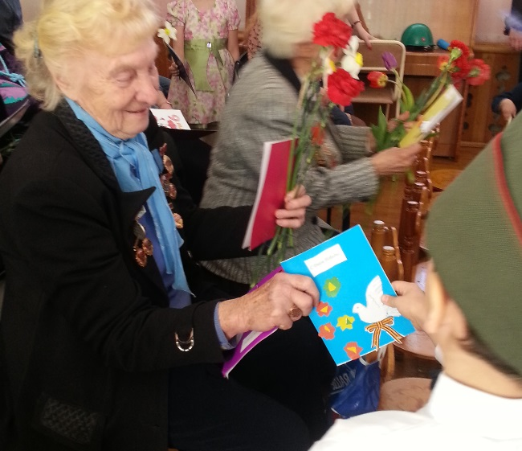
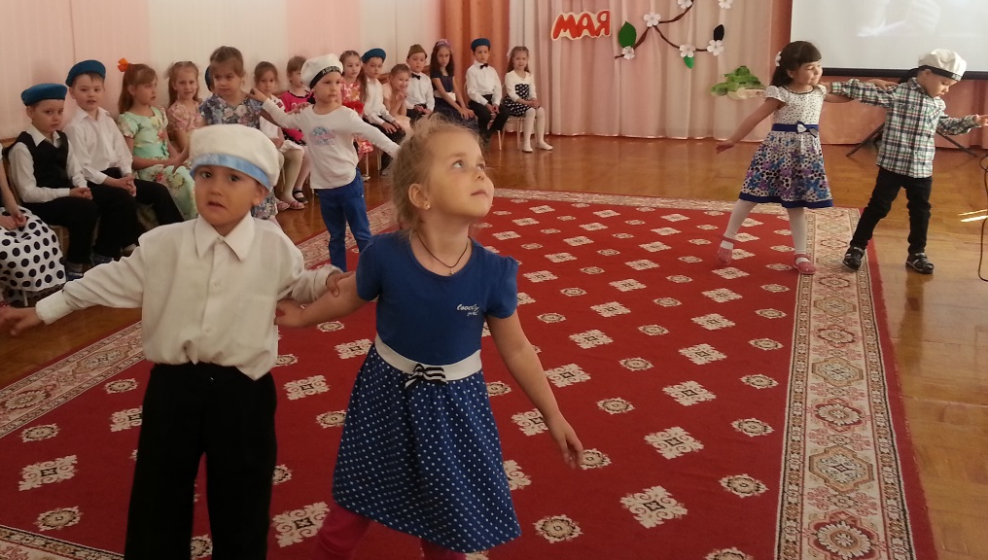
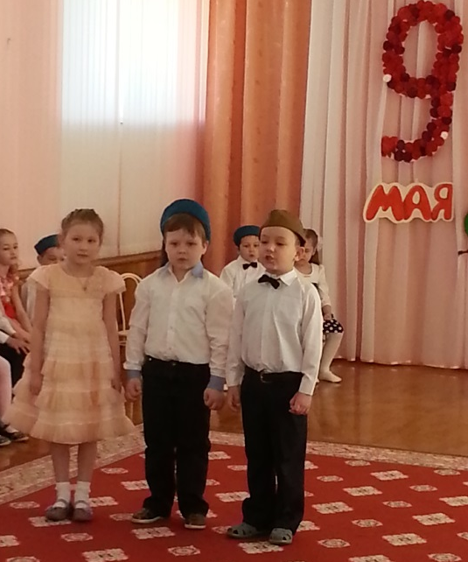
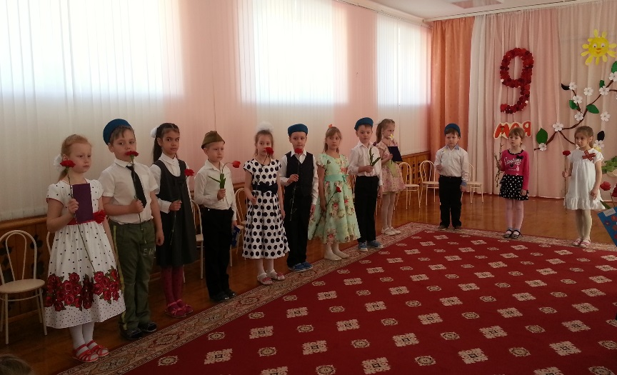
Сегодня в МАДОУ Детский сад № 254 прошел концерт, посвященный празднованию 71 годовщины Победы в Великой Отечественной Войне. В гости были приглашены Ветераны Великой Отечественной Войны. Воспитанники подготовительной к школе группы № 6 подготовили замечательный праздник для всех гостей. Ребята исполняли песни на военную тематику, читали стихотворения, поздравляли наших Ветеранов с их замечательным праздником. Сюрпризом концерта стало вступление самых маленьких артистов. Они исполнили танец, спели песни. Дорогим гостям были вручены памятные подарки. Концерт всем понравился; Ветераны не скрывая слез на глазах поблагодарили юных артистов, родители воспитанников поблагодарили педагогический коллектив за проведенный праздник.

